Slide 1
Сабақтың тақырыбы:
Қанайналым жүйелері мен шеңберлері
Сабақтың мақсаттары:
Ашық және тұйық қанайналым жүйелерін салыстыру
Үлкен және кіші қанайналым шеңберлерін сипаттау
Бағалау критерийлері:
Ашық және тұйық қанайналым жүйелерінің айырмашылықтары мен ұқсастықтарын анықтайды;
Үлкен кіші қанайналым шеңберлерін сипаттайды.

Slide 2
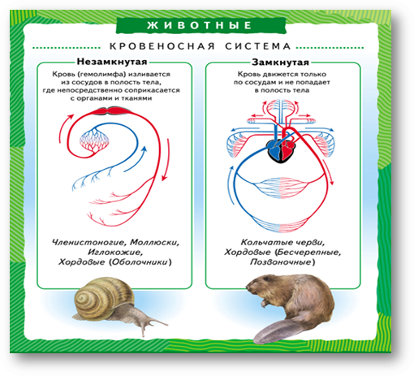
Қанайналым жүйелерінің типтері
Ашық
Жүректен оттегіге қаныққан қан немесе гемолимфа дене қуысына құйылып, ұлпа сұйықтығымен араласып, қайта қантамырларға құйылады.
Тұйық
Денедегі қан қан тамырлары арқылы ғана қозғалады

Slide 3
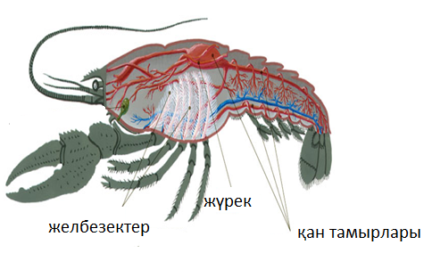
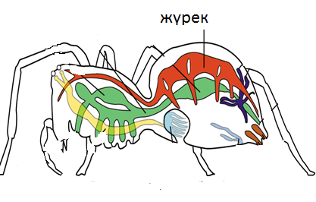
Буынаяқтылар типі
Қанайналым жүйесі ашық. Қаны (гемолимфа) тамырлардан дене қуысына құйылып, қоректік заттарды беріп, қайтадан тамырларға жиналады
Арқа жағында жұрек деп аталатын түтікшелері болады. Бунақденелерде қан оттек тасымалдамайды. Оттек әрбір мүшеге демтүтіктер арқылы барады.

Slide 4
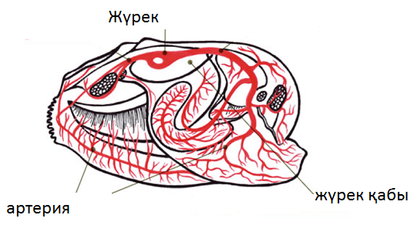
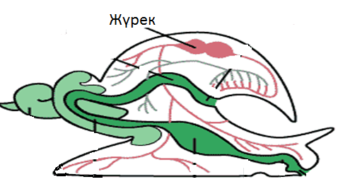
Былқылдақ денелілер (Ұлулар)
Қанайналым жүйесі ашық.
Жүрегі екі бөлімнен тұрады: құлақша және қарынша және
Қозғалыс бағыты: Қарынша- артерия- дене қуысы- желбезек немесе өкпе – құлақша

Slide 5
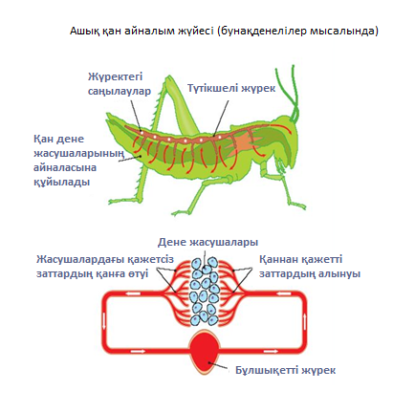
Ашық қан айналым жүйесі
Қан тамырлары дене қуысына ашылады және қан дене қуысына тікелей құйылады да, ондағы сұйықтықпен араласады, сондықтан ол гемолимфа деп аталады.Гемолимфа ұлпалар және мүшелермен тікелей жанасады. Жүрек дененің арқа бөлігінде орналасқан

Slide 6
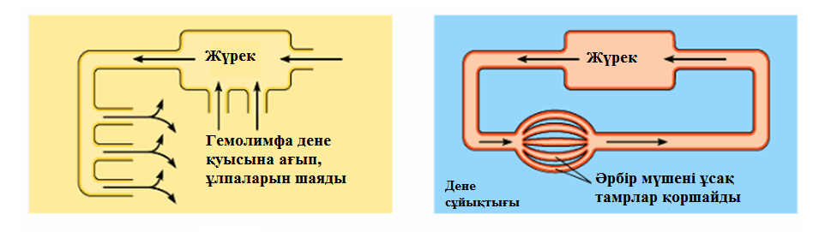

Slide 7
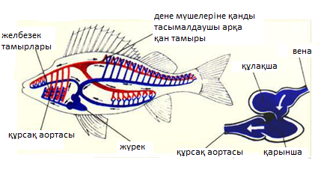
Балықтардың қанайналым жүйесі

Slide 8
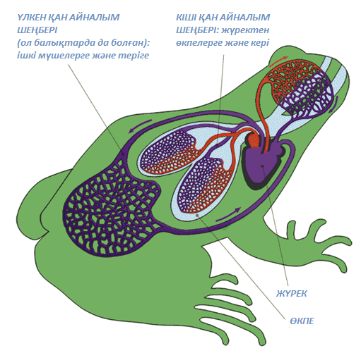
Қосмекенділердің қанайналым жүйесі

Slide 9
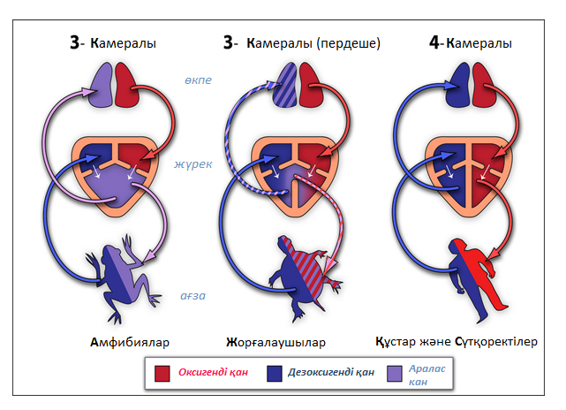

Slide 10
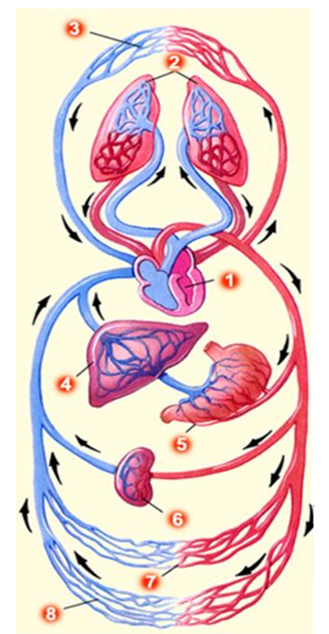
Үлкен қан айналым шеңбері
сол қарыншадан басталады және оң жүрекшеде аяқталады.Сол қарынша жиырылғанда оттегіге қаныққан артериялық қан аортаға түседі, одан артерияларға, артериоларға және бүкіл дененің капиллярларына өтеді. Капиллярлардың жұқа қабырғалары арқылы қан дене жасушаларына қоректік заттар мен оттегін береді және көмірқышқыл газын алып, вена қанына айналады. Вена қаны жоғарғы қуыс вена арқылы оң жүрекшеге құяды.
Кіші қан айналым шеңбері
Оң қарыншадан басталады және сол жүрекшеде аяқталады.Оң қарыншадан өкпе артериясындағы веноздық қан өкпелерге өтеді, ал одан қайтадан үлкен қан айналымының шеңберіне бағыт алады.

Slide 11
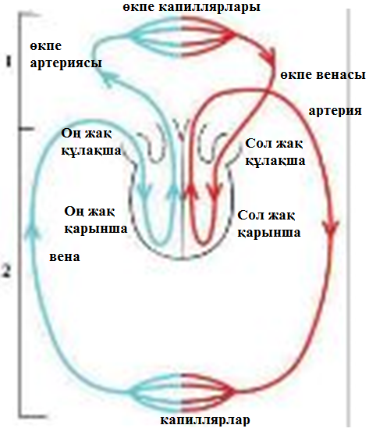

Slide 12
Тапсырма. Топта ашық және тұйық қанайналым жүйелерін салыстырып, айырмашылықтары мен ұқсастықтарын анықтау 1 топ – ашық қанайналым жүйесі. 2 топ – тұйық қанайналым жүйесі (1 шеңбер). 3 топ - тұйық қанайналым жүйесі (2 шеңбер).
Критерийлер:
Ашық және тұйық қанайналым жүйелерінің айырмашылықтары мен ұқсастықтарын анықтайды;
Үлкен кіші қанайналым шеңберлерін сипаттайды.

Slide 13
Кері байланыс Бүгінгі сабақтан менің білгенім … Мені қызықтырды … Менің есімде жақсы сақталғаны…

